Slide 1
Конфуціанство
Підготував котенко роман, 10-в

Slide 2
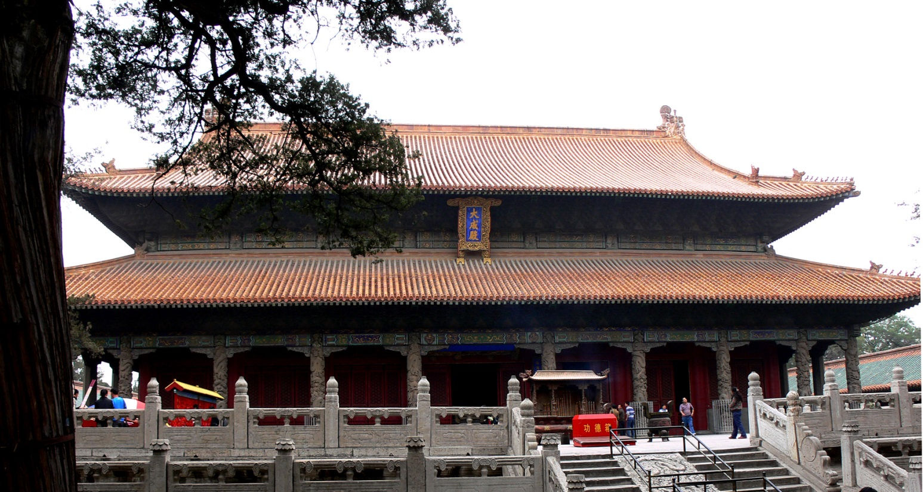
Вступ

Slide 3
Основні засади конфуціанства
Культ Неба
Благородна людина
Людинолюбство
Ритуали

Slide 4
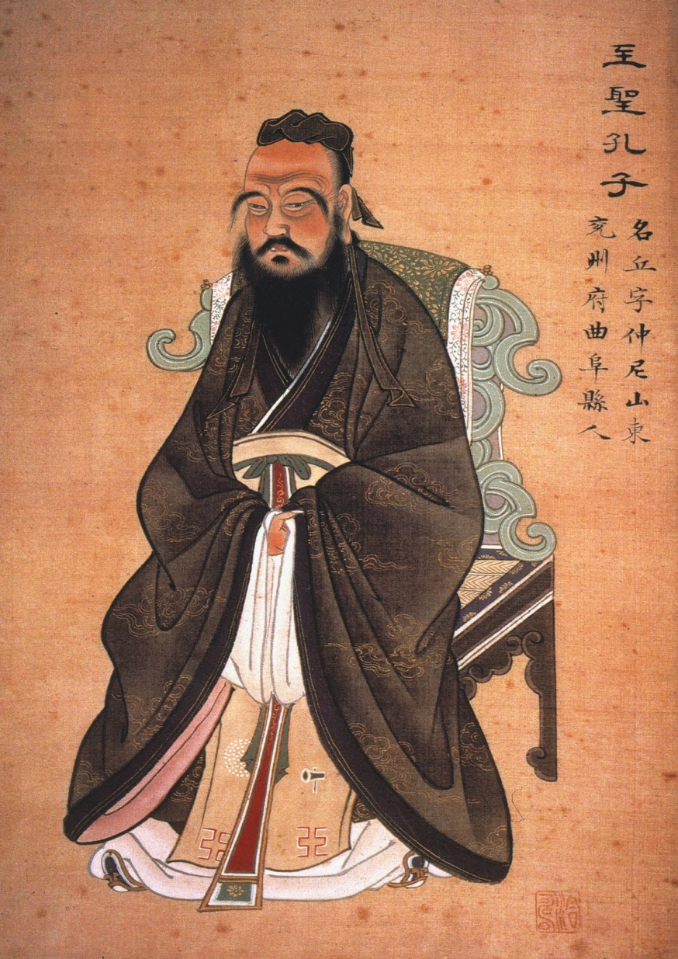
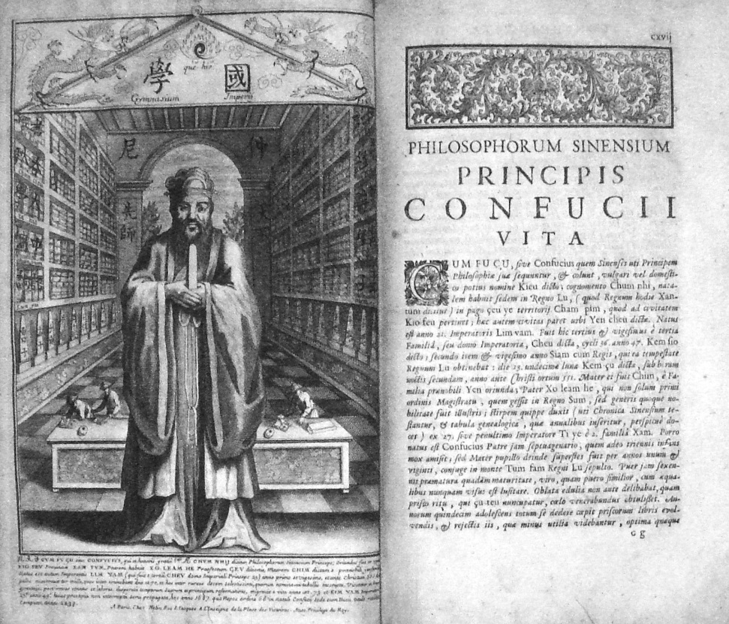

Slide 5
ДяКУЮ ЗА УВАГУ!

